Slide 1

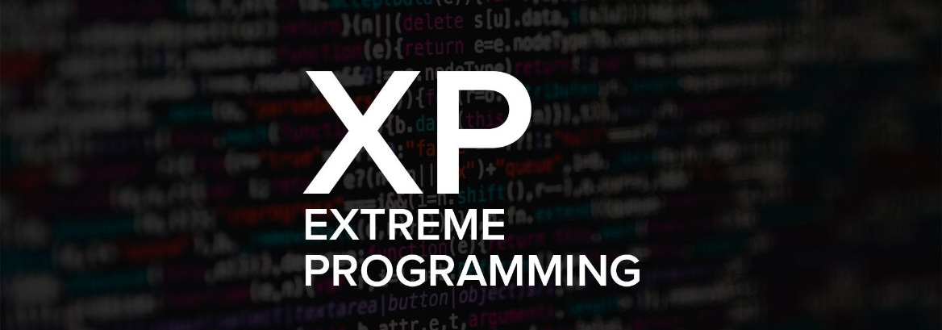
Alumno: Gustavo Enrique Inurreta Brito
Materia: Proyecto de una Plataforma Virtual
Mario Alonso Segovia Gutiérrez Fecha: 29/5/2026

Slide 2
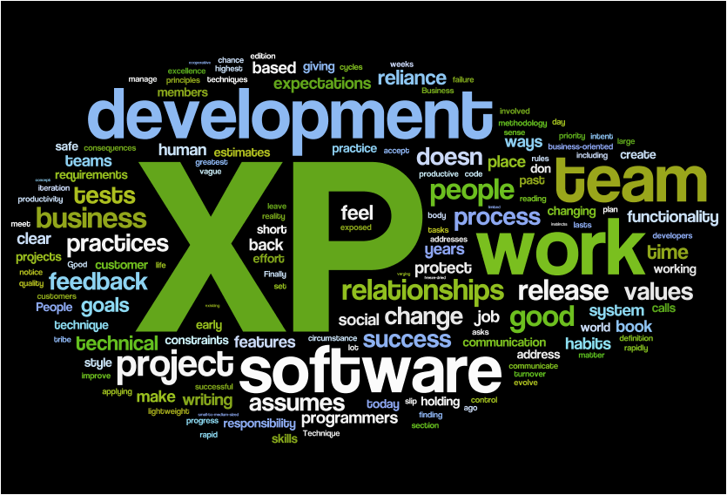
¿Qué es la Metodología programación extrema?
Definición: es una metodología ágil de desarrollo de software enfocada en crear sistemas de alta calidad de manera rápida y flexible
Qué busca resolver:
Retrasos en proyectos.
Mala comunicación.
Errores frecuentes.
Cambios difíciles de implementar.
Objetivos:
Mejorar la calidad del software.
Adaptarse rápidamente a cambios.
Mantener comunicación constante con el cliente.
Entregar funcionalidades en poco tiempo.

Slide 3

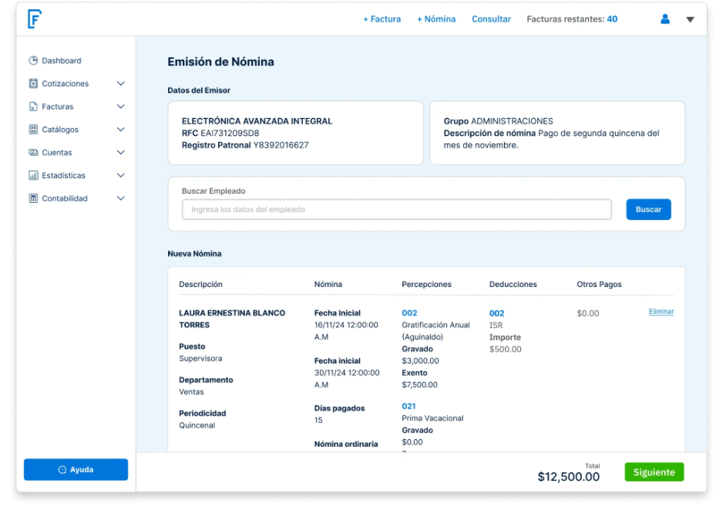
Cómo surge Y En qué contexto comenzó a utilizarse metodología programación extrema
Se creó en 1996, años antes de que se firmara el Manifiesto Ágil. Los fundamentos de XP vienen de las prácticas tomadas a cabo por Kent Beck en un proyecto para el pago de nóminas en Chrysler.
El trabajo de Kent en este proyecto se hizo popular por haber tenido éxito en tan sólo un año y dos meses cuando un equipo de 30 personas había fracasado durante años.

Slide 4
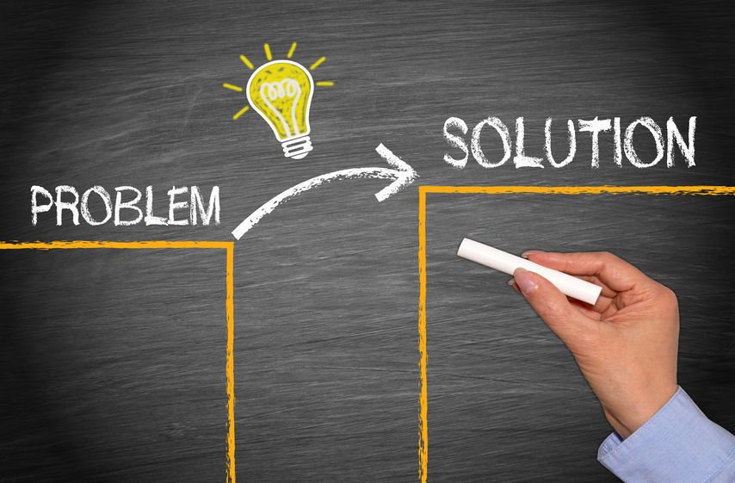
Funcionamiento general
Flujo general:
Planeación del proyecto.
Desarrollo en pequeñas entregas.
Programación en parejas.
Pruebas constantes.
Retroalimentación del cliente.
Mejora continua.
Características:
Entregas frecuentes.
Cambios rápidos.
Trabajo colaborativo.

Slide 5




Organización del equipo
Cliente
Define necesidades.
Prioriza funciones.
Programadores
Desarrollan el sistema.
Trabajan en parejas.
Tester
Realiza pruebas constantes.
Coach
Supervisa que XP se aplique correctamente.

Slide 6



Gestión de tareas y proyectos
Organización del trabajo:
Historias de usuario.
Iteraciones cortas.
Priorización constante.
Seguimiento:
Revisión diaria del avance.
Retroalimentación continua.
Herramientas utilizadas:
Jira
Trello
GitHub

Slide 7

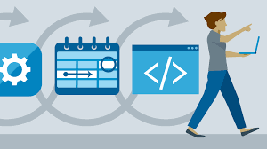
Ventajas
Beneficios de XP
Mayor flexibilidad.
Adaptación rápida a cambios.
Mejor calidad del software.
Entregas rápidas y constantes.
Comunicación eficiente.
Menos errores gracias a pruebas continuas.
Participación activa del cliente.

Slide 8


Desventajas
Limitaciones de XP
Requiere mucha participación del cliente.
Puede ser difícil en equipos grandes.
Necesita programadores con experiencia.
Poca documentación formal.
Reuniones constantes pueden consumir tiempo.
No siempre funciona en proyectos muy grandes.

Slide 9



Casos de uso
¿Dónde se utiliza XP?
XP funciona mejor en:
Aplicaciones web.
Apps móviles.
Ecommerce.
Plataformas educativas.
Startups tecnológicas.
Empresas que podrían utilizarla:
Spotify
Netflix
Amazon
Sistemas beneficiados:
Sistemas que cambian frecuentemente.
Proyectos con entregas rápidas.

Slide 10
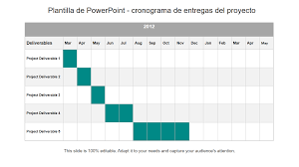

Ejemplo práctico: Aplicación de XP en una App de Compras
Cómo se aplicaría XP:
Desarrollo por módulos pequeños.
Entregas semanales.
Cliente revisa avances constantemente.
Programación en parejas.
Pruebas automáticas continuas.
Resultado esperado:
Aplicación funcional en menor tiempo.
Menos errores.
Mejor experiencia para el usuario.

Slide 11
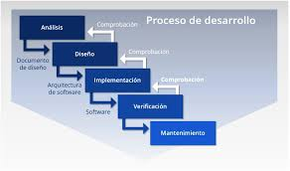
Comparativa
XP | Cascada
Flexible | Rígida
Cambios rápidos | Cambios difíciles
Entregas frecuentes | Una sola entrega
Cliente participa constantemente | Poca participación del cliente
Desarrollo por iteraciones | Desarrollo por etapas

Slide 12

Conclusiones
La metodología XP ayuda a desarrollar software de manera rápida y eficiente.
La comunicación y colaboración son fundamentales.
Las pruebas continuas mejoran la calidad.
Es ideal para proyectos con muchos cambios.
Recomendada para equipos pequeños y medianos que necesitan flexibilidad.

